Slide 1
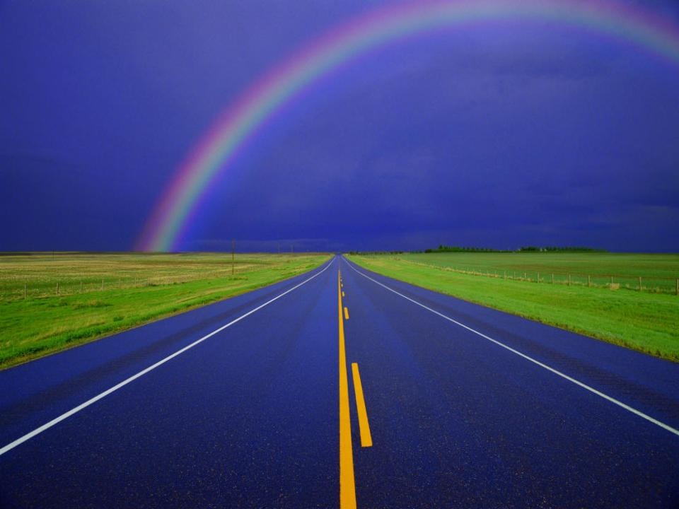

Мы и дорога
Работу выполнил ученик 3 –а класса МКОУ «СОШ № 29» Русских Евгений
Руководитель: Солдатова А.В.

Slide 2
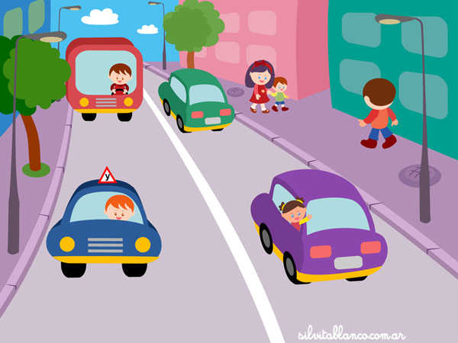
Дорога – это обустроенная и используемая для движения полоса земли.

Slide 3
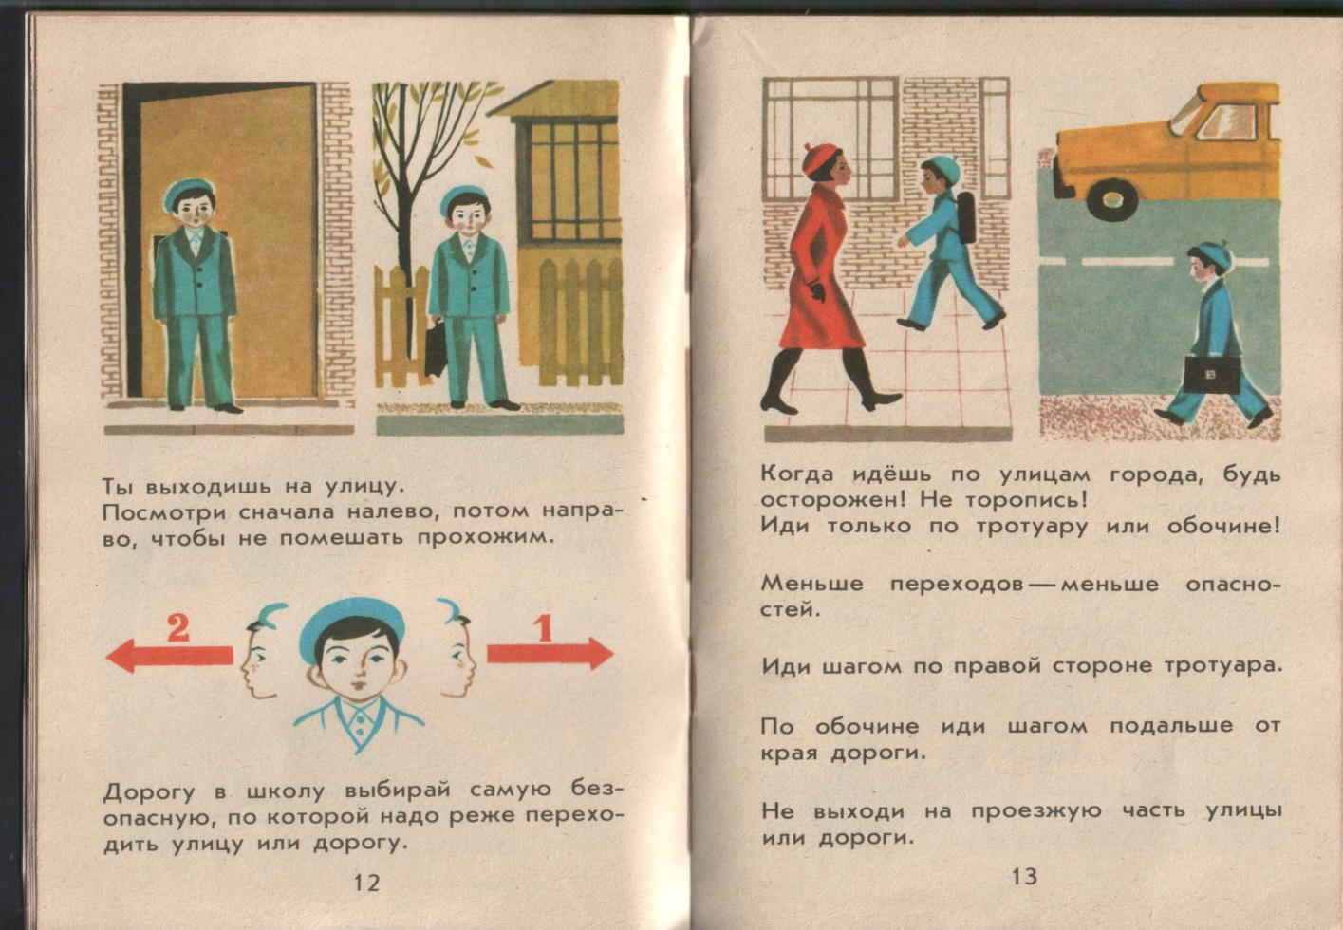
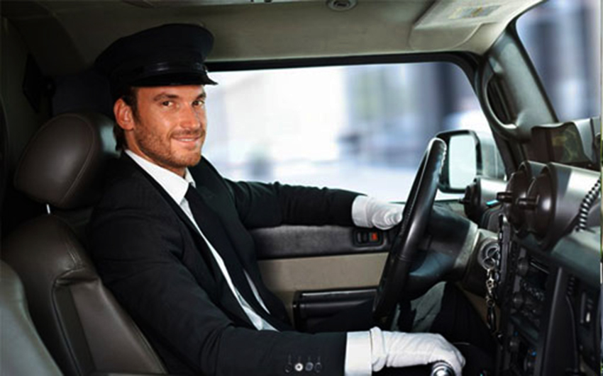
Участники дорожного движения
Пешеходы
Водители

Slide 4
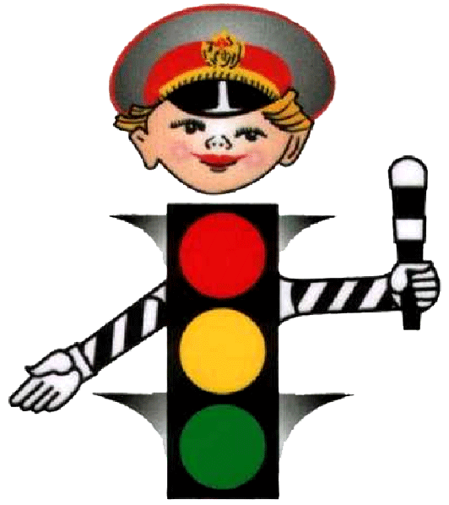
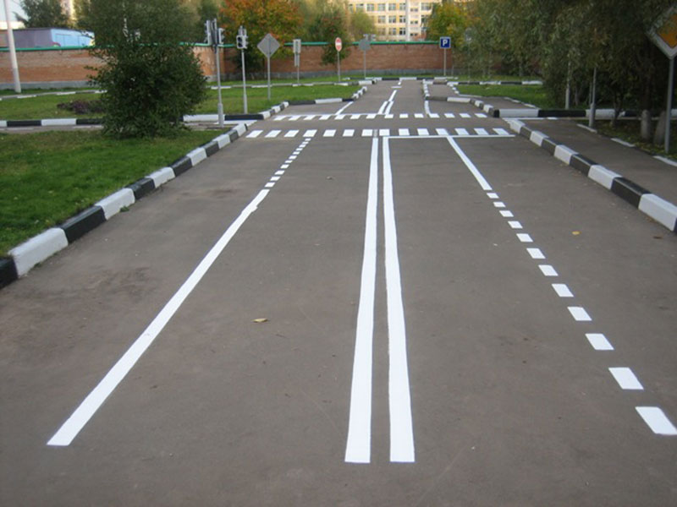
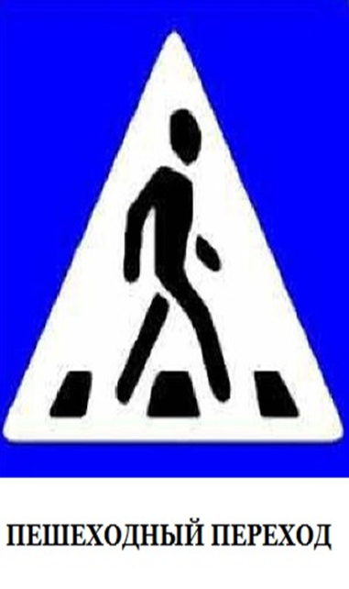
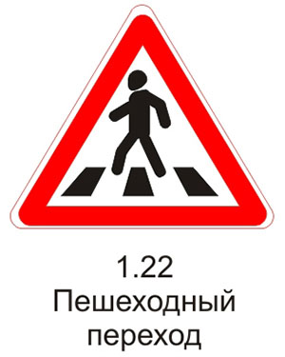
Регулируют движение машин и людей:
дорожные знаки, светофор,
линии разметки улиц и дорог.

Slide 5
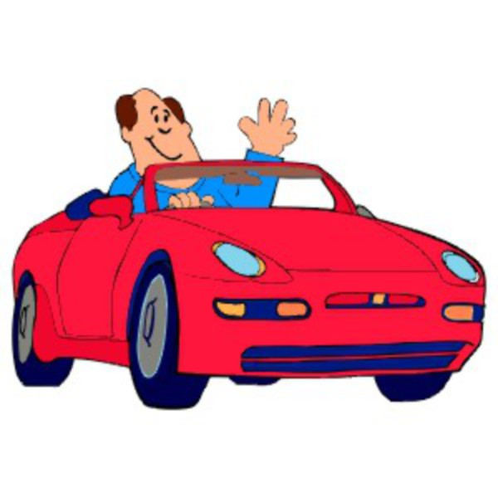
Викторина по пдд

Slide 6
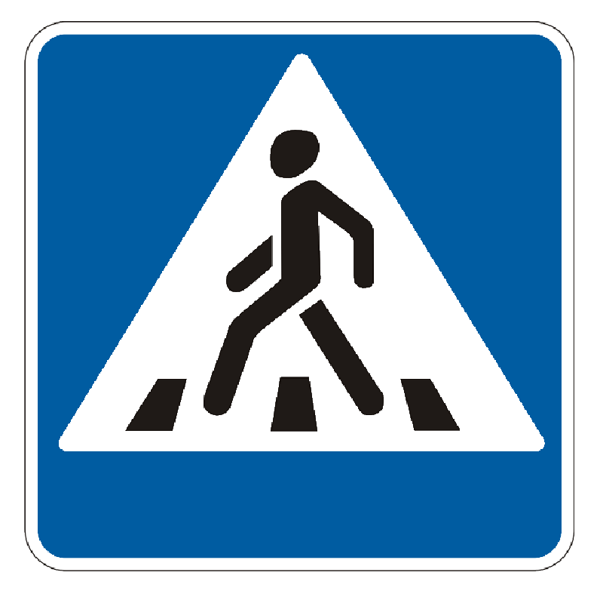
Что обозначает этот дорожный знак?
Подземный переход
Островок безопасности
Пешеходный переход
Остановка автобуса

Slide 7
Как на проезжей части дороги обозначен переход?
кружочками
треугольниками
полосками
квадратиками

Slide 8
Как переходить дорогу, если нет светофора?
1).Нужно посмотреть направо.
2).Нужно посмотреть налево .
3).Посмотреть направо, налево.
4).Посмотреть налево, направо.

Slide 9

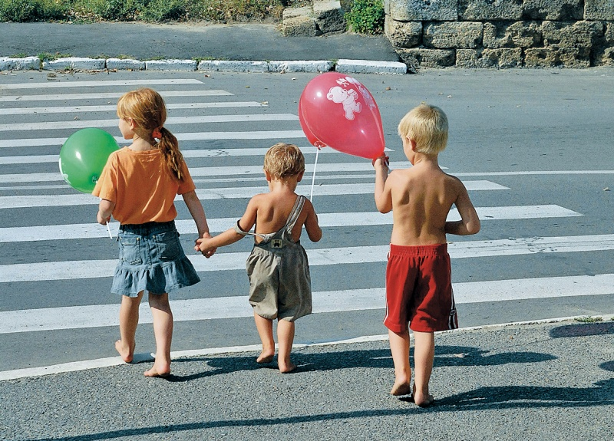


Какого знака не существует?

Slide 10
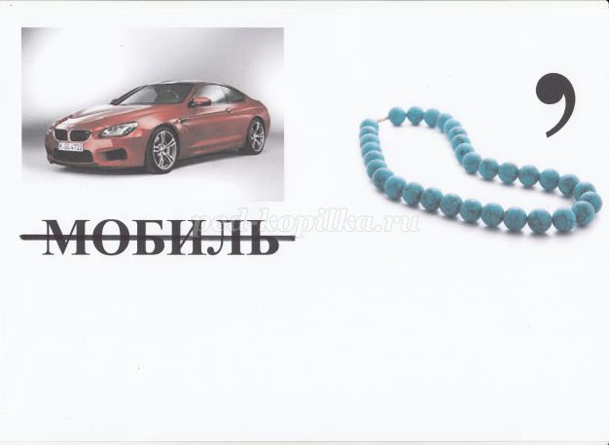
Ребусы

Slide 11
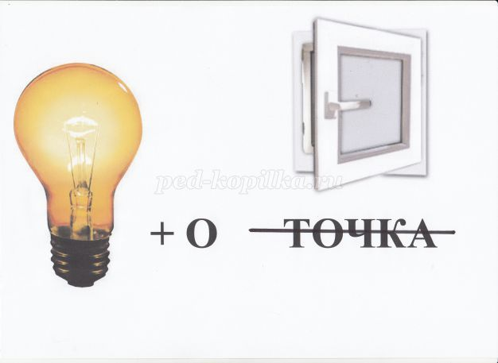

Slide 12


Slide 13
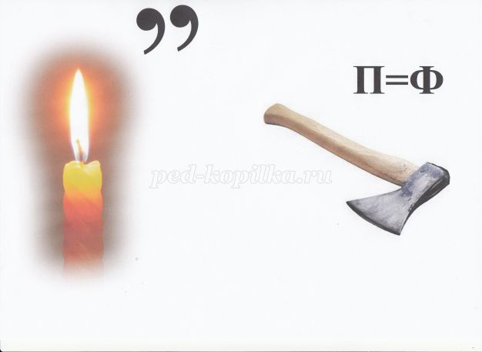

Slide 14


Slide 16
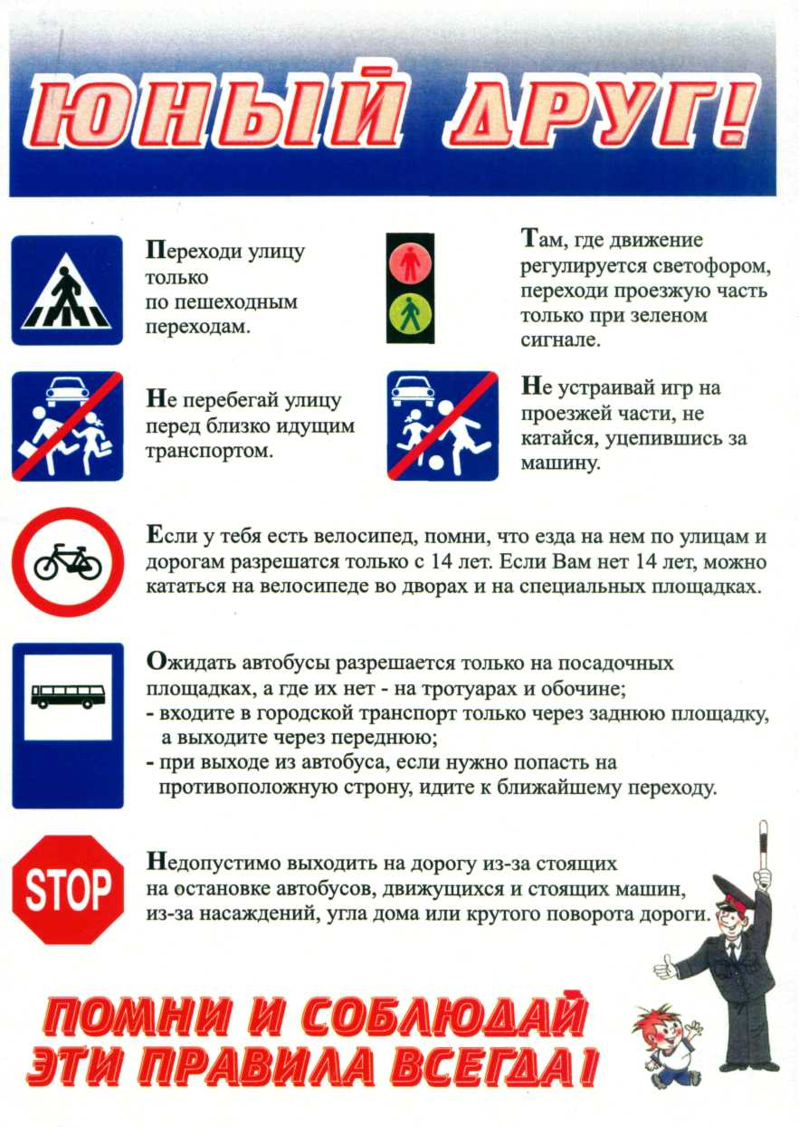

Slide 17
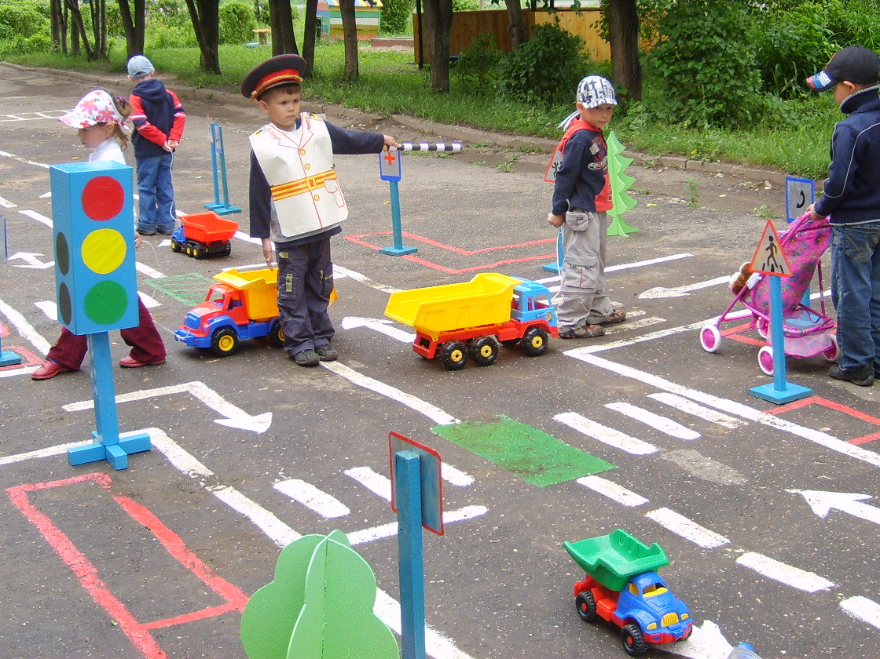
Соблюдайте правила дорожного движения! Здоровья вам!

